Slide 1

Univerzitet u Nišu
Elektronski fakultet
SWIFT(iOS)
Profesor: Studenti:
prof. dr Aleksandar Milosavljević
Aleksa Simić 972
Selena Simić 974
Niš,2020.

Slide 2
Sadržaj:
Hybrid vs. Native aplikacije
Swift programski jezik
Implementacija HealthyWorld aplikacije
Arhitektura aplikacije
MVVM dizajnerski patern
Xcode razvojno okruženje
SwiftUI
RxSwift
Combine
RxSwift vs Combine (komponente i operatori)
Vapor-server side Swift

Slide 3

Hybrid vs. Native apPS
Mobilne aplikacije su važan korak u poboljšanju poslovanja biznisa svake firme.
One su postale novi standard za izgradnju veze sa klijentom.
Pomažu u zadržavanju direktne interakcije sa klijentom.
Na koji način kreirati aplikaciju?
Notes:
Kupci dobijaju povećan nivo pristupačnosti kao što su push notifikacije, nove mogućnosti plaćanja itd. Postavlja se pitanje da li je za firmu bolje da koristi hybrid-ni ili native način kreiranja aplikacija

Slide 4
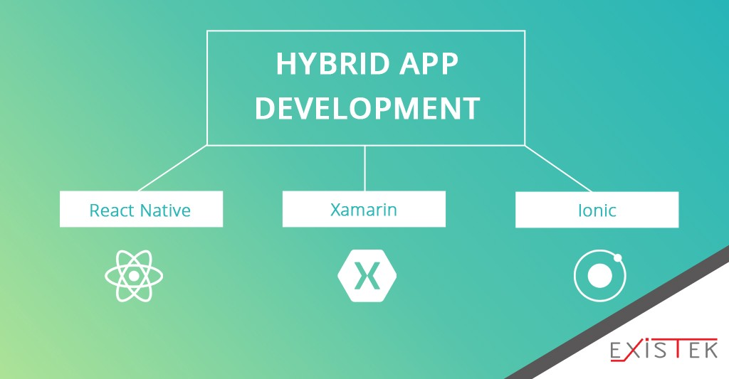
Hybridne aplikacije
Hybridne aplikacije kombinuju elemente web i native aplikacije.
Rade po principu web aplikacija, ali se kao native aplikacije download-uju na uređaj.
Kao web aplikacije, oblično su napisane u HTML-u, CSS-u i Javascript-u.
Pokreću kod unutar kontejnera
Pomoću browsera se renderuju HTML i JavaScript, dok se pomoću native API-a pristupa specifičnom hardveru uređaja.
Tehnologije koje se koriste za kreiranje hybridne aplikacija
Notes:
Hybridne aplikacije kombinuju elemente web i native aplikacije.
To su zapravo web aplikacije koje su stavljene u native shell.

Slide 5
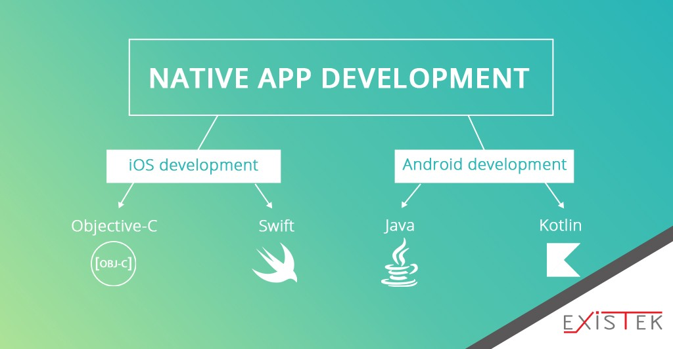
Native aplikacije
Izgrađeni su posebno za samo jednu platformu, tako da će se primenjene tehnologije razlikovati.
Kompanije koje obično odaberu ovaj pristup imaju potrebu za izgradnjom dve aplikacije istovremeno. Jasno je da je inženjerski proces duži i iziskuje više napora.
Kupci imaju mogućnost bržeg reagovanja i bržeg iskustva.
Sigurnost podataka je još jedna korisna osobina.
Tehnologije koje se koriste za kreiranje native aplikacija
Notes:
Da bi se mogli baviti razvojem Android mobilnih aplikacija, inženjeri mogu primeniti Java ili Kotlin, Svift ili Objective-C će biti potrebni za razvoj iOS-a.
Bolje performanse su prednost za komplikovane mobilne aplikacije koje se bave animacijom i renderovanjem.

Slide 6
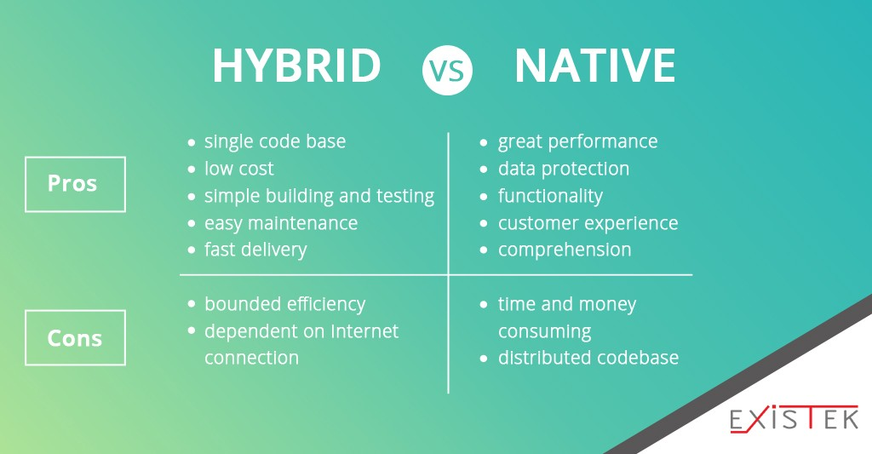
Prednosti i mane?
Prednosti i mane hybrid i native aplikacija
Iz svega priloženog možemo reći da je glavna razlika: Native aplikacija su dva potpuno različita dela softvera dizajnirana ili za Android ili iOS platformu, dok su hybridni isti softver koji radi na obe platforme sa manjim promenama.

Slide 7

Swift programski jezik
Swift je siguran, brz i interaktivan programski jezik koji kombinuje najbolje u savremenom jezičkom razmišljanju
To je programski jezik industrijskog kvaliteta koji je podjednako ekspresivan i prijatan kao i skriptni jezik.
Pisanje Swift koda u razvojnom okruženju omogućava vam da eksperimentišete sa kodom i vidite rezultate odmah, bez prevelikih troškova za pravljenje i pokretanje aplikacije.

Slide 8
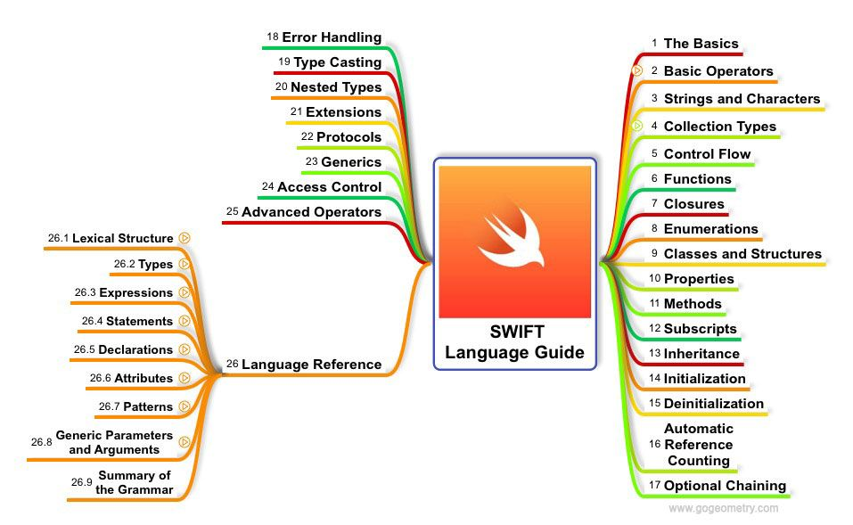
Usvojeni moderni programski paterni u Swift-u:
Promenljive su uvek definisane pre nego što se koriste
Indeksi niza su provereni za out-of-boundes greške
Celobrojne vrednosti su provere za overflow
Opcione promenljive osiguravaju da se nil vrednosti eksplicitno obrađuju
Memorijom se upravlja automatski
Error handling omogućava kontrolisani oporavak od neočekivanih grešaka
Swift kod je kompajliran i optimizovan kako bi se iskoristilo što više iz modernog hardvera.
Notes:
Kao rezultat, kod nije samo lakše pisati, već je i lakše za čitanje i održavanje.

Slide 9
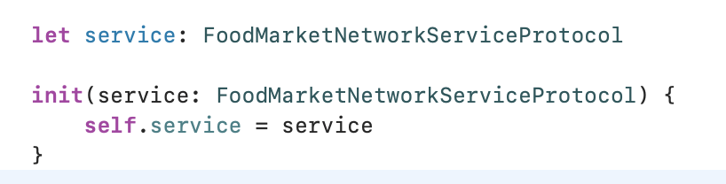
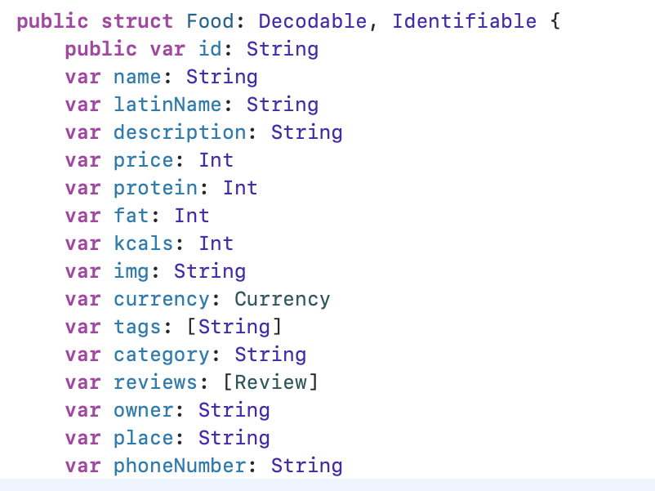
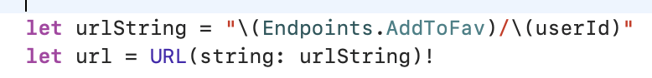
Jednostavne vrednosti
Upotrebljava se let za kreiranje konstanti i var za kreiranje promenljivih.
Konstanta i promenljiva moraju imati isti tip kao i vrednost koju joj želimo dodeliti.
Vrednosti se nikad implicitno ne konvertuju u drugi tip.
Uključivanje vrednosti u stringove korišćenjem (\)
Notes:
Ipak, tip se ne mora uvek eksplicitno pisati. Dodeljivanje vrednosti kada kreiramo konstantu ili promenljivu dozvoljava komplajleru da zaključi o njegovom tipu.

Slide 10
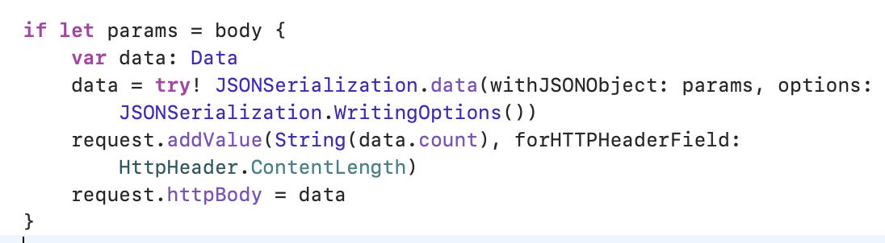
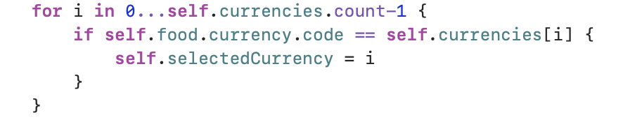
Kontrolni tokovi
Koriste se if i switch za kreiranje uslova,
for-in, while, repeat-while i forEach za kreiranje petlji.
U if iskazu, uslov mora biti tipa boolean.
Naredba for-in se koristi za iteraciju kroz nizove i dictionary.
Operator (a…b) definiše opseg vrednosti između a i b, uključujući a i b.

Slide 11
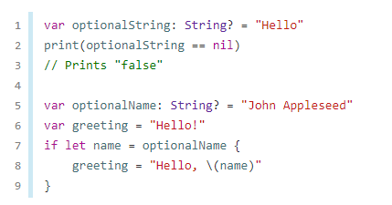
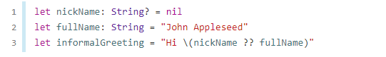
Opcione vrednosti
Opciona vrednost ili sadrži vrednosti ili nil kako bi ukazala da vrednost nedostaje.
Pisanjem operatora ? nakon tipa vrednosti obeležava se da je vrednost opciona.
Još jedan način za korišćenje opcionih vrednosti je obezbeđivanje default-ne vrednosti korišćenjem ?? operatora.
Operator ! napisan nakon tipa vrednosti definiše da promenljiva mora da ima dodeljenu vrednost.
Notes:
Ako je opciona vrednost nil, uslov je false i kod u zagradama se preskače. U suprotnom, opciona vrednost se odmotava i dodeljuje promenljivoj posle let
Ako opciona vrednost nedostaje, koristi se default-na vrednost.
Ukoliko je promenljiva nil, a pristupi joj se, doći do greške.

Slide 12
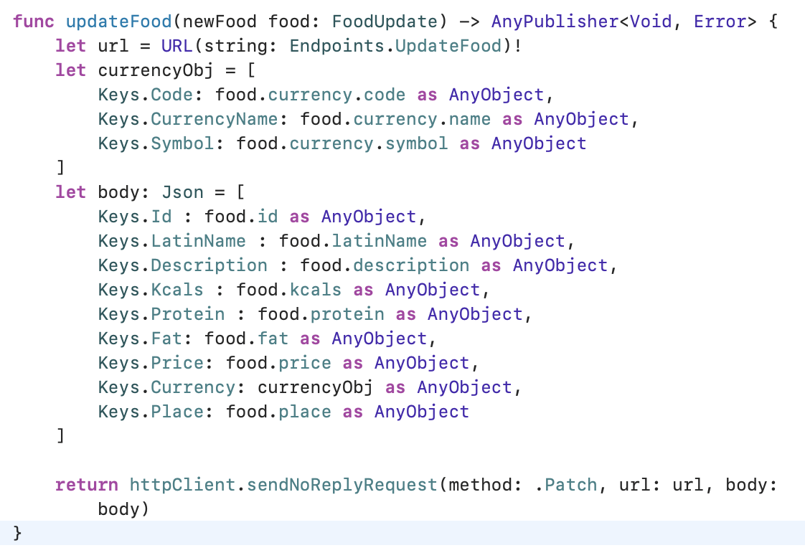
Funkcije
Funkcije se deklarišu navođenjem func.
Koristi se -> kako bi se razdvojili imena parametara i tipovi od povratne vrednosti funkcije.

Slide 13
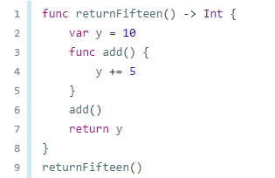
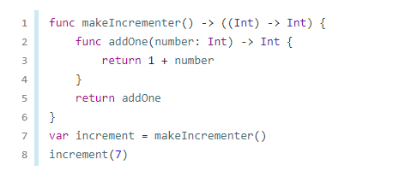
Funkcije
Funkcije mogu biti ugnježdene.
Povratna vrednost f-je može biti takođe f-ja
Notes:
Ugnježdena funkcija može pristupati promenljivima definisanim u spoljašnjoj funkciji.

Slide 14
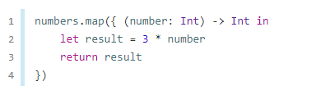
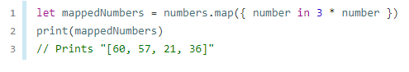
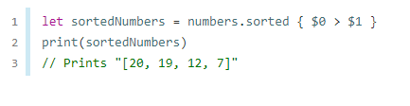
Closures
Blokovi koda koji se mogu naknadno pozivati.
Closure je blok koda koji možemo dodeliti promenljivoj.
Kod unutar closure-a ima pristup promenljivama i funkcijama koje su bile dostupne u scope-u gde je closure kreiran, iako je closure u drugom scope-u kada se izvršava.
Može se napisati i bez imena, unutar {}
Notes:
Koristi se in kako bi odvojilo argumente i povratnu vrednost od tela.
Kada je closure tip već poznat, kao što je callback za delegate, može se izostaviti tip njegovih parametara, tip povratka ili oboje
Mogu se pozivati parametri po broju umesto po imenu. Ovaj pristup pristup je posebno koristan u vrlo kratkim closure-ima. Closure prosleđen kao poslednji argument funkcije se može pojaviti odmah iza zagrada. Kada je Closure jedini argument funkcije, zagrade se mogu potpuno izostaviti.

Slide 15
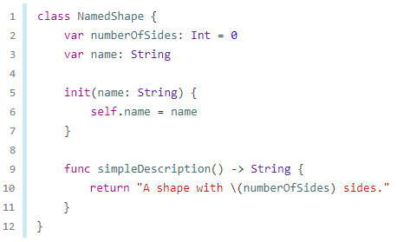
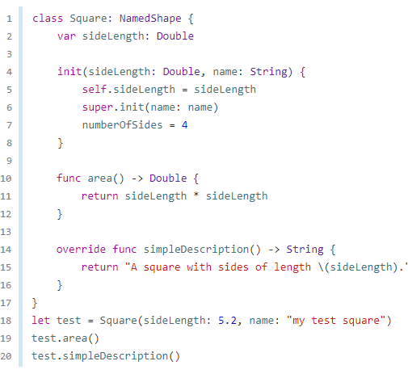
Objekti i klase
Nasleđivanje klase
Kreiranje klase
Notes:
Metode u podklasi koje se override-ju iz superklase su obeležene kao override, ukoliko se ova reč ne navede, prijavljuje se greška. Kompajler takođe detektuje metode override koje zapravo ne menjaju nijednu metodu u superklasi.

Slide 16
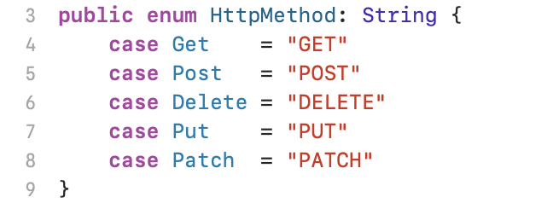
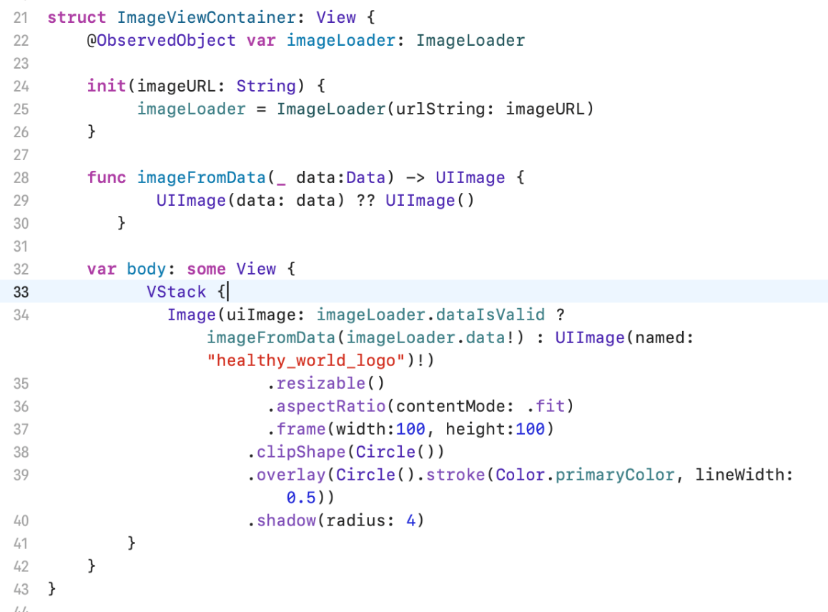
Enumeracije i strukture
Enumeracije
Strukture
Notes:
. Strukture podržavaju dosta slične osobine kao i klase, uključujući metode i inicijalizator. Glavna razlika između struktura i klasa je da se strukture uvek kopiraju kada se prosleđuju u kodu, dok se klase prenose po referenci.

Slide 17
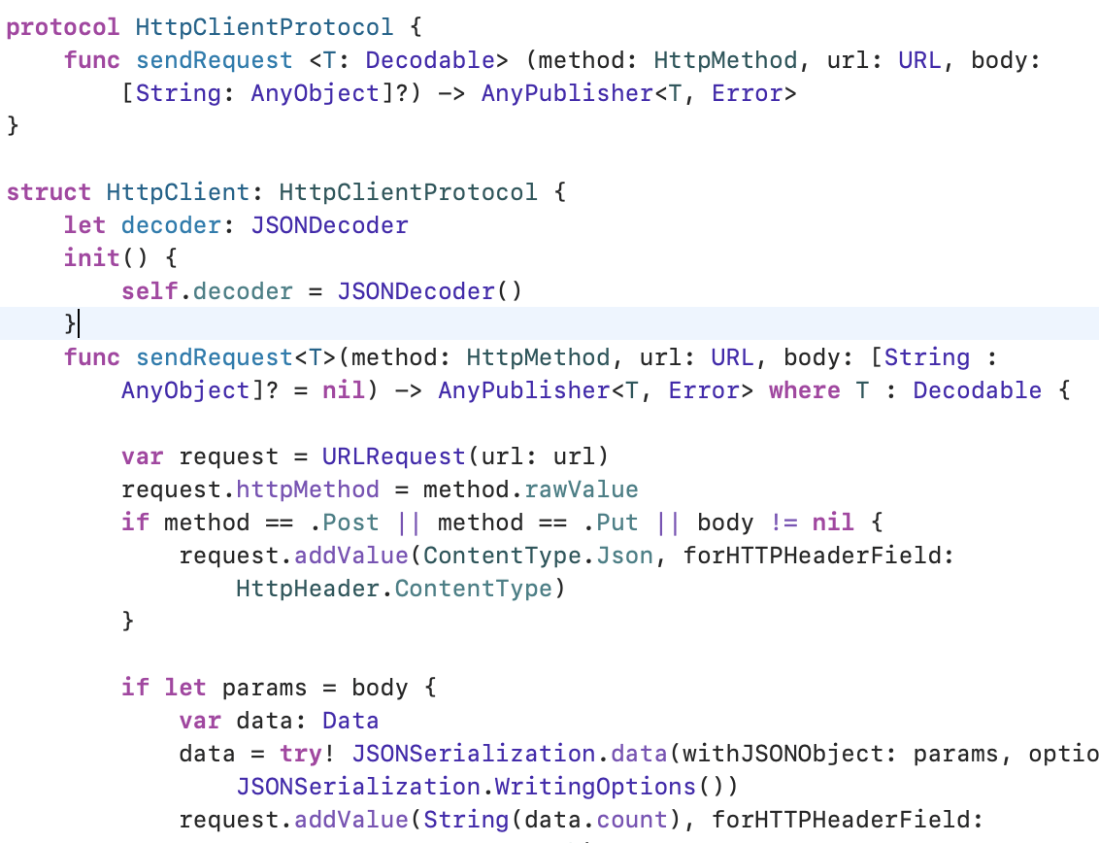
Protokoli i ekstenzije
Protokol deklarišu programski interfejs koji klase, strukture, enumeracije mogu naslediti.
Sadrže property-je, metode i druge zahteve koji odgovaraju određenom zadatku ili delu funkcionalnosti.

Slide 18
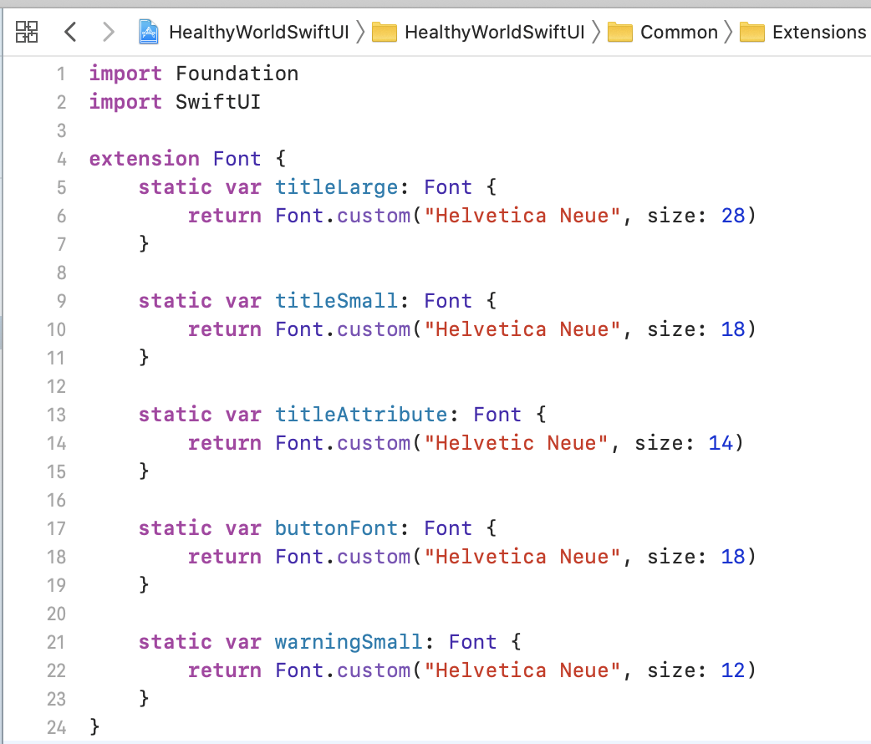
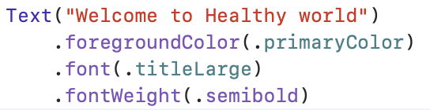
Protokoli i ekstenzije
Korišćenjem ključne reči extension dodaje se funkcionalnost postojećem tipu, kao što su nove metode ili izračunati property-i.
Takođe, ekstenzije se mogu koristiti za dodavanje saglasnosti tipu koji je deklarisan bilo gde na drugom mestu, ili čak tipu koji se importuje iz biblioteke ili framework-a.

Slide 19
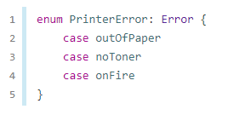
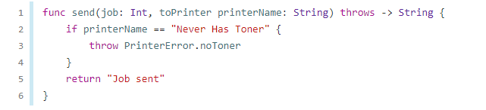
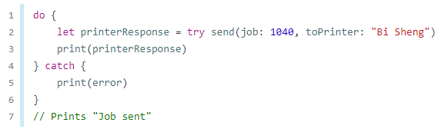
Obrada grešaka
Greške se predstavljaju korišćenjem bilo kog tipa koji prihvata Error protocol.
Koristi se throw za bacanje grešaka i throws za obeležavanje fukcije koja može bacati grešku.
Postoji nekoliko načina za hendlovanje grešaka. Jedan od načina je da se koristi do-catch.
Notes:
Unutar do bloka piše se kod koji može baciti grešku pisanjem try na njegovom početku.
Unutar catch bloka, grešci se automatski daje ime error, osim ako nije nazvana drugačije

Slide 20
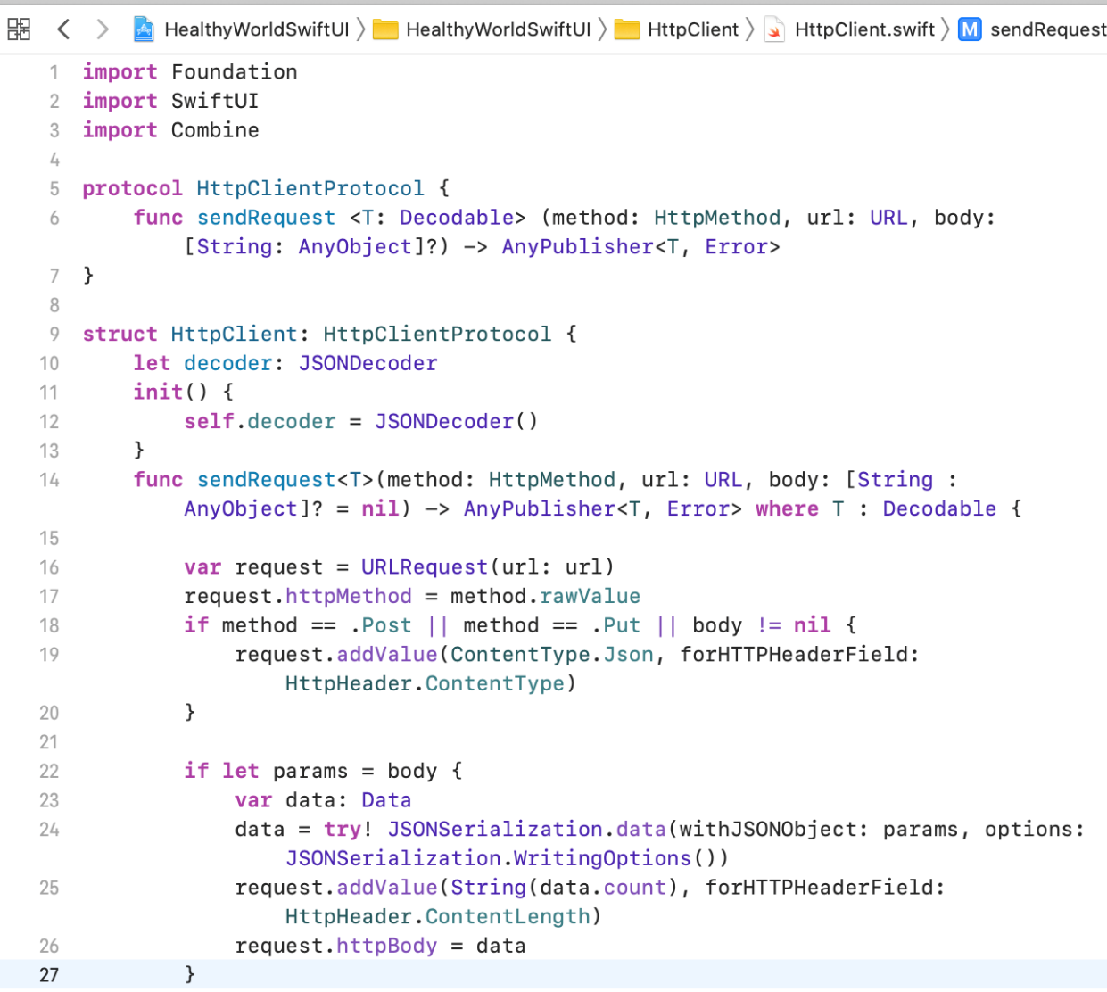
Generičke promenljive
Navođenjem imena unutar <> kreira se generička funkcija ili tip.
Mogu se kreirati i generičke forme funkcija i metoda, kao i klasa, enumeracija i struktura.
Notes:
Podatak koji on moze da vrati je bilo kog tipa <T>
Decodable- moze da se dekodira iz JSON-a

Slide 21
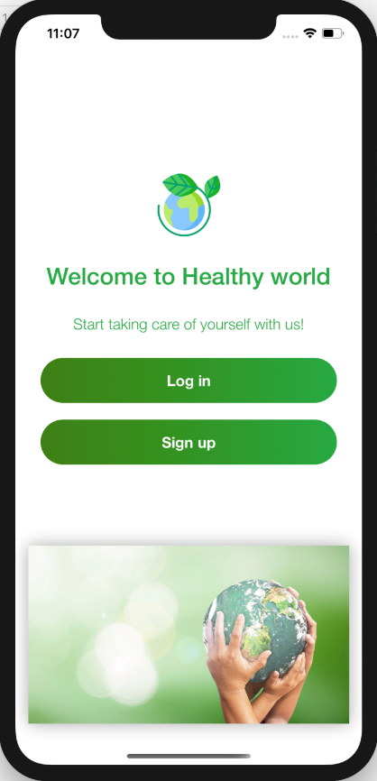
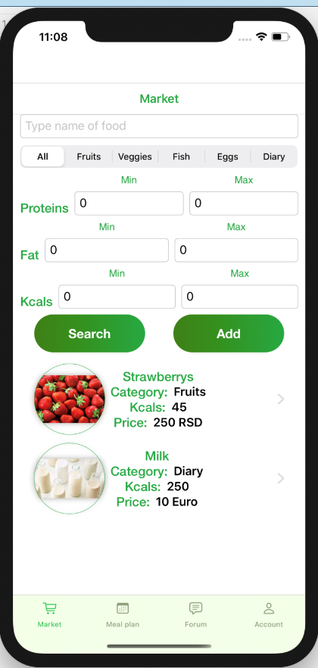
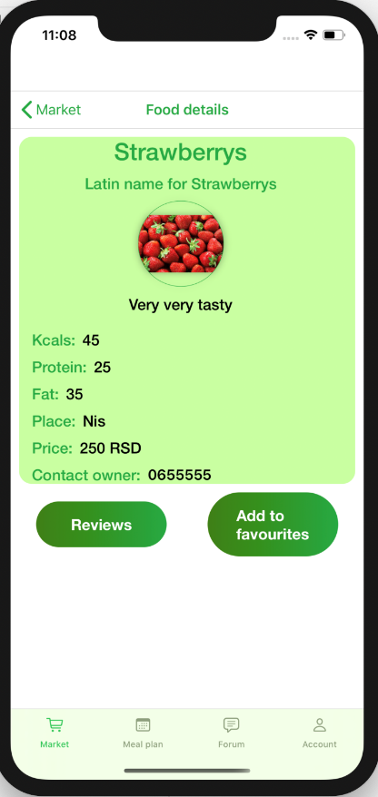
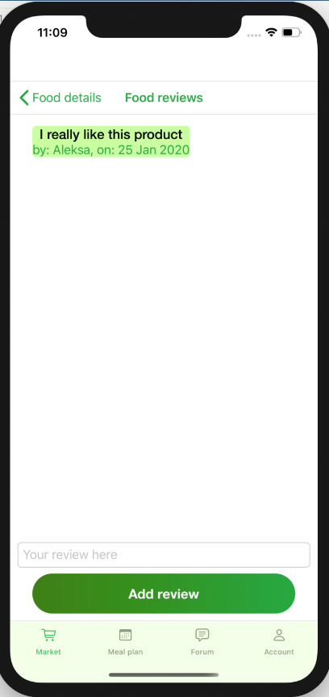
Implementacija HealthyWorld aplikacije
Cilj projekta bio je implementacija iOS aplikacije HealthyWorld koja sadrži market za organsku hranu, planer ishrane kao i forum novosti korišćenjem Swift programskog jezika.
Aplikacija je kreirana u Xcode razvojnom okruženju.

Slide 22
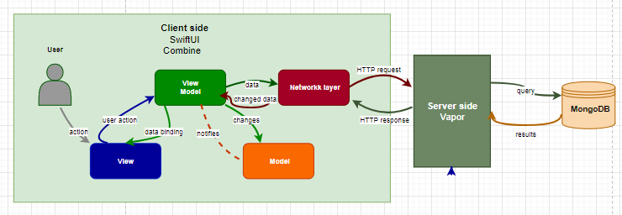
Arhitektura aplikacije
Arhitektura aplikacije HealthyWorld sastoji se od:
Klijentskog dela aplikacije napisanog u Swift-u korišćenjem MVVM dizajnerskog paterna.
Serverskog dela aplikacije napisanog korišćenjem Vapor-a.
MongoDB baze podataka

Slide 23
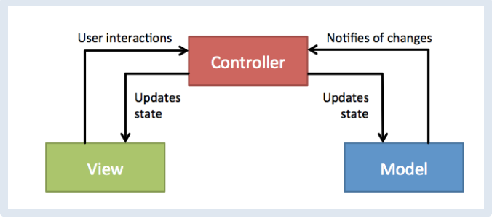
MVVM dizajnerski patern
Model-View-ViewModel (MVVM) je UI dizajnerski patern.
Pripada velikoj porodici paterna poznatoj kao MV* koja uključuje Model View Controller(MVC), Model View Presenter( MVP) i mnoge druge.
Svaki od ovih paterna bavi se odvajanjem UI logike od biznis logike kako bi se aplikacija lakse odvijala i testirala.
MVC
Ovaj patern odvaja UI u
Model koji predstavlja stanje aplikacije,
View koji se sastoji od UI kontrola i
Controler koji upravlja interakcijama korisnika i ažurira model u skladu sa tim.
Notes:
MVC je bio prvi UI dizajnerski patern, i on datira iz 1970tih godina.
Jedan veliki problem sa MVC paternom je da je on prilično konfuzan. Koncepti izgledaju dobro, ali često kada ljudi dođu da primene MVC, naizgled kružni odnosi ilustrovani gore rezultiraju da model, view i kontroler postanu velika, užasna zbrka.

Slide 24
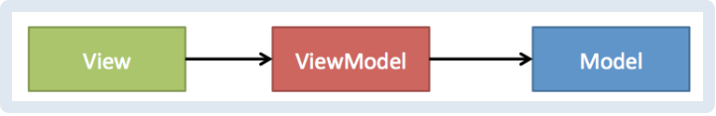
MVVM dizajnerski patern
Osnova ovog paterna je ViewModel koji je specijalni tip modela koji prestavlja UI stanje aplikacije.
Sadrži property-je koji daju informaciju o stanju svake UI kontrole.
Veze između ove tri komponente MVVM paterna su slične kao kod MVC, prateći ova striktna pravila:
View ima referencu na ViewModel, ali ne i obrnuto.
ViewModel ima referencu na Model, ali ne i obruto.
View nema referencu na Model, ili obrnuto
Notes:
ViewModel hides all asynchronous networking code, data preparation code for visual presentation, and code listening for Model changes. All of these are hidden behind a well-defined API modeled to fit this particular View.

Slide 25

XCode
XCode je integrisano razvojno okruženje (IDE) za macOS koji sadrži paket alata za razvoj softvera koji je Apple razvio za razvoj za macOS, iOS, iPadOS, watchOS i tvOS.
Podržava programske jezike Swift, C, C++, Objective-C, Objective-C++, Java, AppleScript, Python, Ruby, ResEdit (Rez).
XCode uključuje sve što vam je potrebno za kreiranje aplikacije.
XCode omogućava izgradnju, pokretanje i debagiranje vaše aplikacije - pružajući simulatore za iOS uređaje i moćan integrisani program za otklanjanje grešaka.
Notes:
Organizuje sve datoteke i resurse koji učestvuju u kreiranje aplikacije. Obezbećuje editor i za vaš kod i za vaše korisnički interfejs.
In the Application section, select Single View Application

Slide 26
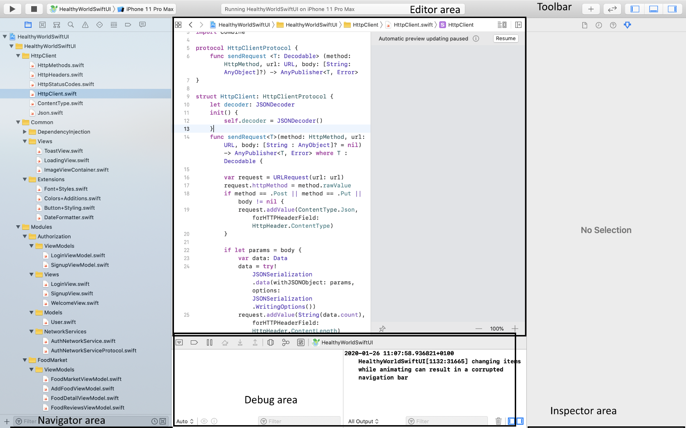
XCode workspace izgleda ovako:
Područje za navigaciju
Područje za editovanje
Debug područje
Inspector područje
Toolbar
Kreirana je Single View Application
Notes:
Područje za navigaciju: Omogućava brz pristup različitim delovima vašeg projekta
Područje za editovanje: Omogućava pregled i uređivanje sadržaja vašeg projekta, uključujući kod, datoteke korisničkog interfejsa, spiskove property-a, podešavanja projekta i još mnogo toga.
Debug područje: Koristi se za kontrolisanje izvršenja koda debagiranjem i za prikaz promenljivih,registara i statusnih informacija.
Inspector područje: Omogućava pregled i uređivanje informacija o izabranom objektu u području navigatora ili uređivača ili celog projekta.
Toolbar: Koristi se za pravljenje i pokretanje aplikacije, pregled toka pokrenutih aplikacija i konfiguraciju radnog okruženja.

Slide 27
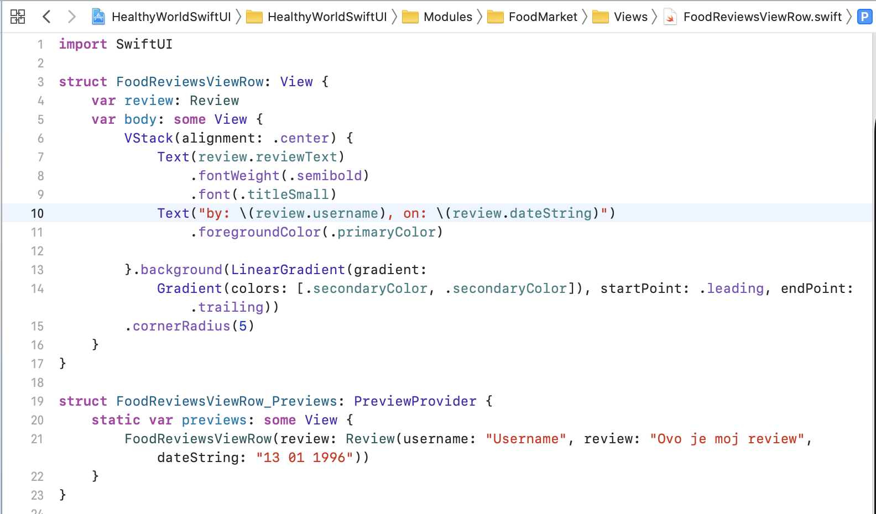
SwiftUI
SwiftUI je inovativan, izuzetno jednostavan način za izgradnju korisničkih interfejsa na svim Apple platformama snagom Swift-a.
Deklarativna sintaksa
SwiftUI koristi deklarativnu sintaksu tako da jednostavno možete navesti šta bi trebalo da radi vaš korisnički interfejs.

Slide 28
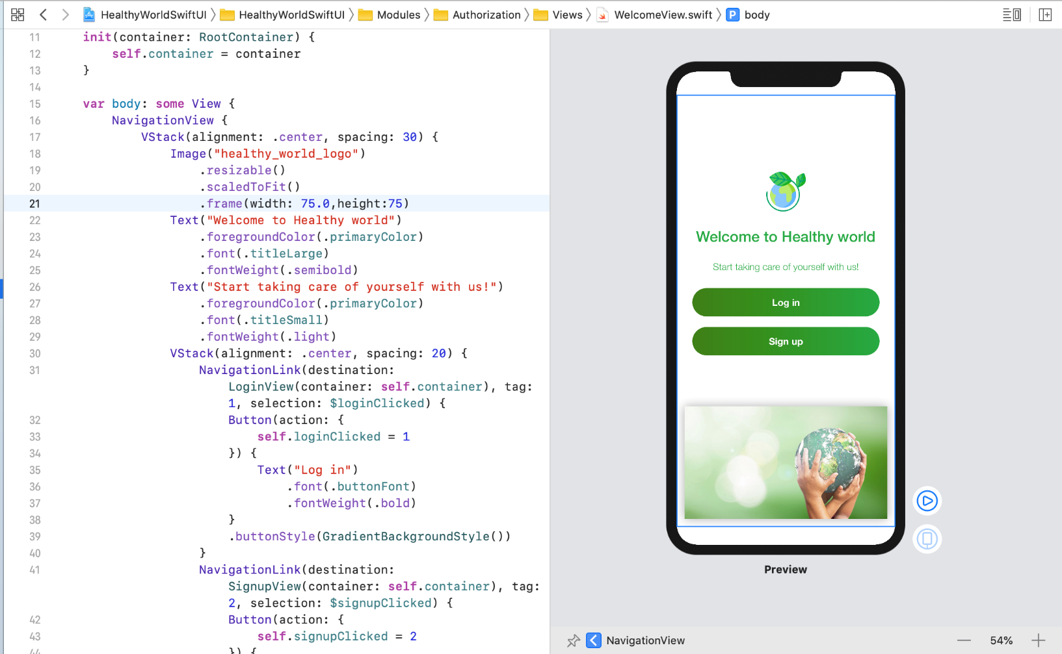
Design alati
Xcode 11 uključuje intuitivne nove alate za dizajn koji čine građenje interfejsa sa SwiftUI jednostavnim poput prevlačenja i ispuštanja( engl. dragging and dropping).
Kod je odmah vidljiv kao pregled dok kucate, a svaka promena koju unesete u ovaj pregled odmah se pojavljuje u vašem kodu.
Notes:
Xcode odmah prekomponuje izmene i ubacuje ih u pokrenutu verziju vaše aplikacije, vidljivu i sa mogućnošću uređivanja u svakom trenutku.

Slide 29
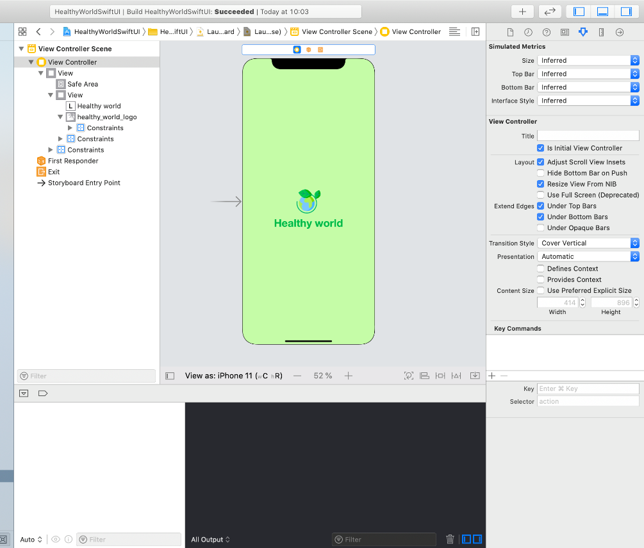
Prednosti i mane SwiftUI-a
Prednosti:
Lako je početi sa osnovama
Kreiranje UI-a je brže, brže od korišćenja Storyboard-ova
Refaktorisanje UI-a je jednostavniji proces
Notes:
Lako je početi sa osnovama-Apple ima odličan set tutorijala za kreiranje UI-a korišćenjem SwiftUI-a i reagovanjem sa UIKit komponentama iz SwiftUI-a.
Kreiranje UI-a je brže, čak brže od korišćenja Storyboards-a- Između vizuelnih pregleda koji se pružaju na tutorijalima i brzine kojom možete pregledati svoj rad u Xcode-u, to može značajno ubrzati količinu vremena provedenog u iteraciji o tome kako se vaš interfejs ponaša. Takođe, UI konfiguracija nije sakriveno u storyboards-u ili nib konfiguracionim fajlovima. Sve je zasnovano na SwiftUI prikazima
Refaktorisanje UI-a je jednostavniji proces
Jedan od sjajnih delova SwiftUI-ja je lako uočiti kada vam se kod za prikaz produžava i izvući podpregleda za refaktorisanje.

Slide 30
Mane:
SwiftUI aplikacije će raditi samo na uređajima koji imaju iOS 13 ili više
Komplikovaniji zadaci i dalje nemaju dobre primere kodova još uvek
Poruke o greškama mogu biti pogrešne

Slide 31
RxSwift
Konkretno, za potrebe funkcionalnog reaktivnog programiranja FRP-a, biblioteka RXSwift je stvorena 2 godine nakon početnog izdanja Swift-a.
Šta je funkcionalno reaktivno programiranje(FRP)?
Reaktivno programiranje je posebna programska paradigma koja automatski menja sve promenljive 'prikačene' promenama u performansama aplikacije.
To je poput aktiviranja prekidača a svetlo: prekidač i sijalica su povezane komponente. Tada je sijalica reactive, a prekidač je observable,jer on samo posmatra promene u stanju svetlenja sijalice.
Funkcionalno programiranje omogućava izražavanje logike sistemskog koda matematičkim odnosima (tj. funkcijama) umesto strogog niza akcija(što je odlika imperativnog kodiranja).
Notes:
Na primer, ako će u imperativnom programiranju naredba dodele z = x + y uticati na z vrednost samo u tom trenutku vremena, u slučaju reaktivnog programiranja z će se automatski menjati u skladu sa načinom kako su x i y prilagođeni tokom rada aplikacije.

Slide 32
Prednosti RXSwift-a:
Sposobnost pisanja koga koji će se ponovo koristiti
Snaga deklarativnog stila kodiranja
konciznost i čitljivost konstrukcija koda;
racionalno upravljanje resursima aplikacija;
savršena kompatibilnost sa MVVM šablonom;
brzi razvoj i široka podrška;
Notes:
PRIMERI KODOVA !

Slide 33
Combine
Combine predstavlja Apple-ovu verziju RxSwift-a, framework koji je prilagođen rukovanju asinhronih događaja kombinujući operatore za obradu događaja.
Combine framework pruža deklarativni Swift API za obradu vrednosti tokom vremena.
Deklariše publishers da izlažu vrednosti koje se mogu menjati tokom vremena, a subscribers dobijaju te vrednosti od publisher-a.
Protokol Publisher deklariše tip koji tokom vremena može isporučiti niz vrednosti. Publisher-i imaju operatore da deluju na vrednosti primljene od uzvodnih (upstream) izdavača i ponovo ih publishuju.
Na kraju lanca publisher-a, Subscriber deluje na elemente dok ih prima. Publisher-i emituju vrednosti samo kada im Subscriber-i izričito zatraže. Na ovaj način se vaš subscriber kod kontoriliše koliko brzo prima događaje od publishers-a sa kojima je povezan.
Mogu se kombinovati izlazi više publisher-a i koordinirati njihova interakcija.

Slide 34
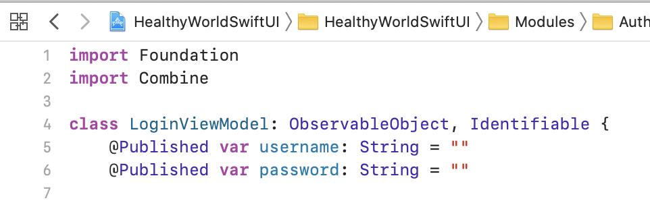
ObservableObject
ObservableObject je protocol koji predstavlja deo Combine framework-a.
Objekat klase koja nasledi ObservableObject se može koristi za objavljivanje najave da se njegova vrednost promenila, tako da se korisnički interfejs može ažurirati.
To se može vršiti korišćenjem @Published property wraper.
Samo postavljanje @Published pre property-a je dovoljno da se ažuriraju svi SwiftUI view-ovi koji posmatraju promene.

Slide 35
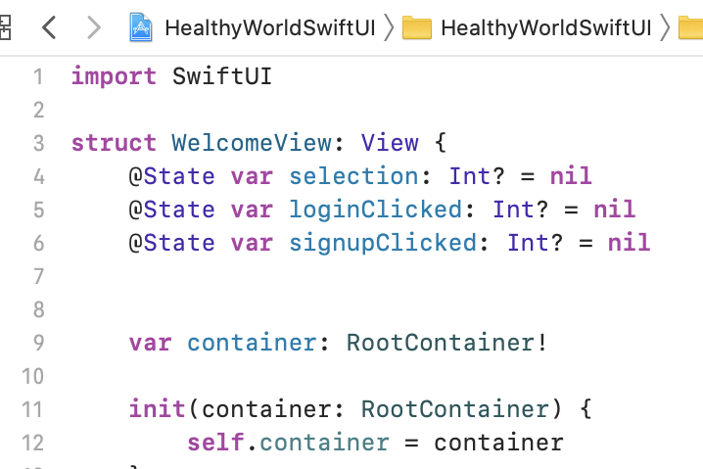
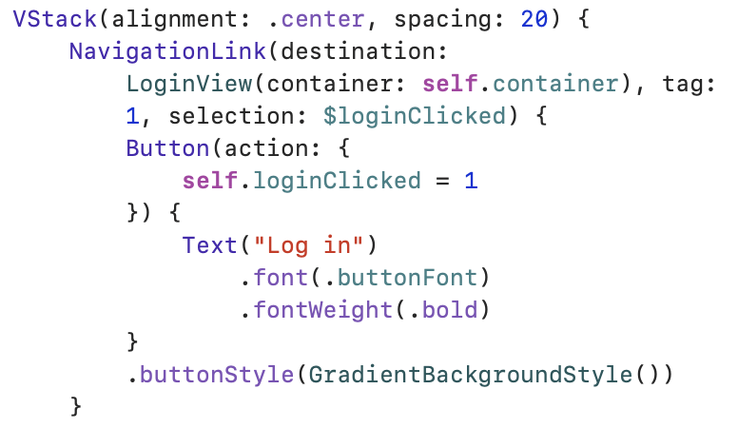
@State
Korišćenjem @State property wraper-a daje se zadatak SwiftUI da upravlja memorijom.
Kada kažemo @State pri kreiranju property-a, kontrolu nad njim prenosimo SwifUI-u tako da ostane istrajna u memoriji, sve dok view postoji.
Kada se taj state promeni, SwiftUI zna da automatski ponovo učita prikaz sa najnovijim izmenama kako bi mogao da odrazi svoje nove informacije.

Slide 36
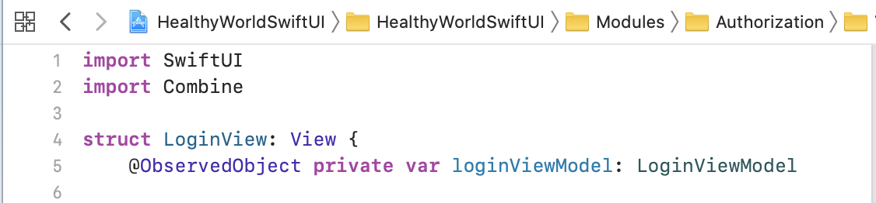
@ObservedObject
Za složenije property-e- kada imate custom tip koji želite da koristite koji može imati više svojstava i metoda ili ih možete deliti u više view-a koristi se @ObservedObject.
Ovo je vrlo slično @State, osim što sada koristimo spoljni referentni tip, a ne jednostavni lokalni porperty poput string-a ili celog broja.
Još uvek važi da view zavisi od podataka koji se menjaju- osim što su to podaci za čije smo upravljanje sami odgovorni- potrebno je stvoriti instancu klase, kreirati sopstvene property-e, i dr.
Bez obzira na tip koji se koristi uz @ObservedObject, trebalo bi biti u skladu sa ObservableObject-om. Kada se kreira property nad observable objektom, odlučujete da li bi promene svakog property-a trebalo da prisile osvežavanje view-a ili ne.

Slide 37
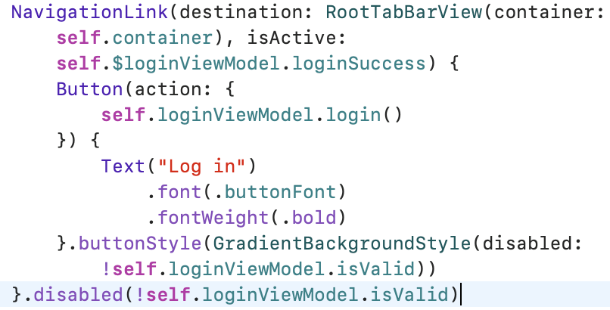
Bindovanje ViewModela i View-a

Slide 38
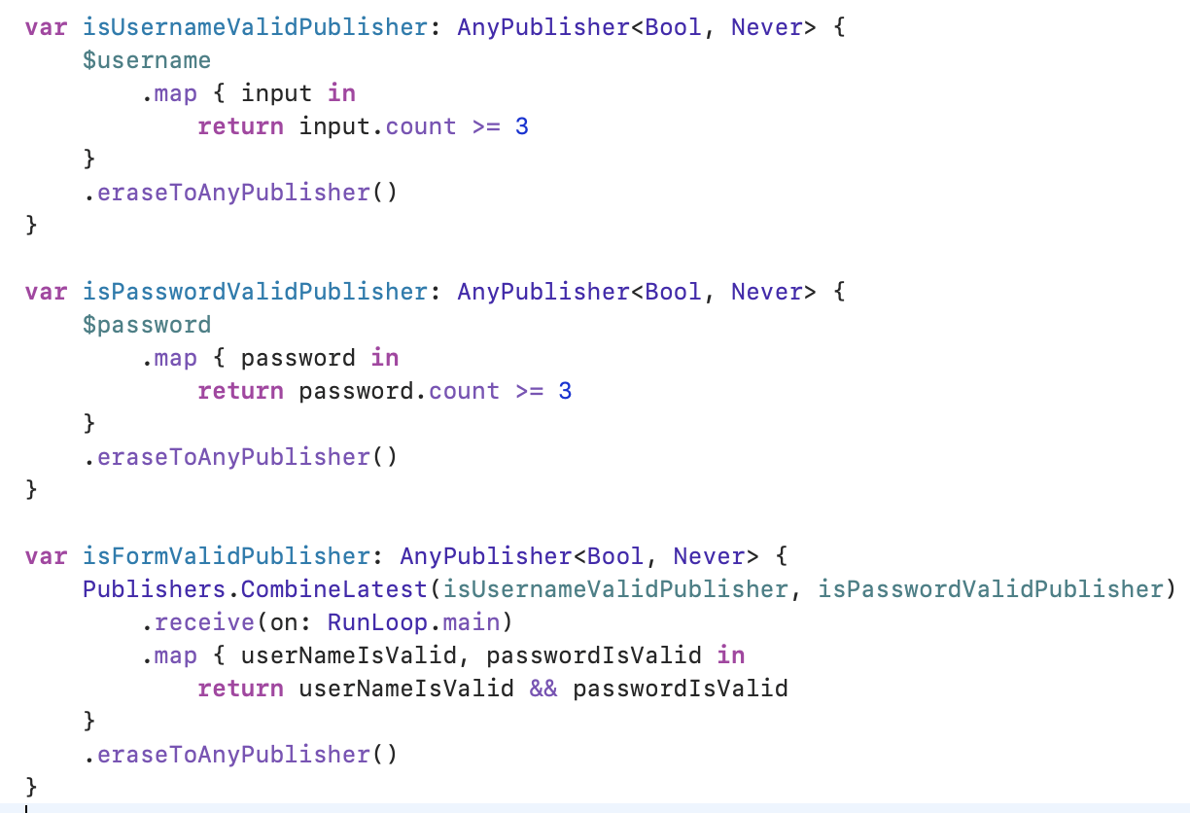
AnyPublisher
AnyPublisher treba koristiti za wrapovanje Publisher-a čiji tip ne želimo da oktrivamo kroz API ili kroz različite module naše aplikacije.
Nema svoje property-je, već prosleđuje paodatke kroz stream.
Bilo koji Publisher se može konvertovati u AnyPublisher pozivom funkcije eraseToAnyPublisher().

Slide 39
RxSwift vs Combine
Komponente
RxSwift | Combine
Disposable | Cancellable
DisposeBag | A collection of AnyCancellable
Observable | Publisher
Observer | Subscriber
PublicSubject | PassthroughSubject
SchedulerType | Sheduler

Slide 40
RxSwift vs Combine
Operatori
RxSwift | Combine
asObservable() | eraseToAnyPublisher()
combineLatest | combineLatest
debounce | debounce
filter | filter
first | first
map | map
flatMap | flatMap
merge | merge
share | share
observeOn | recive(on:)
subscribe | sink
SubscribeOn | Subscrib( on:)

Slide 41
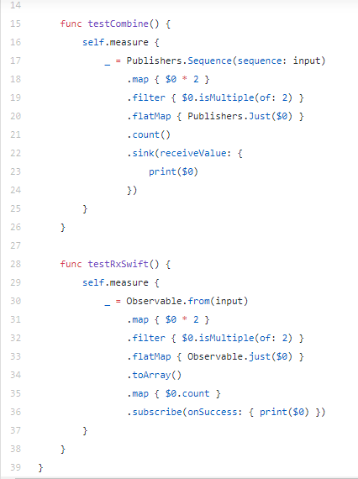
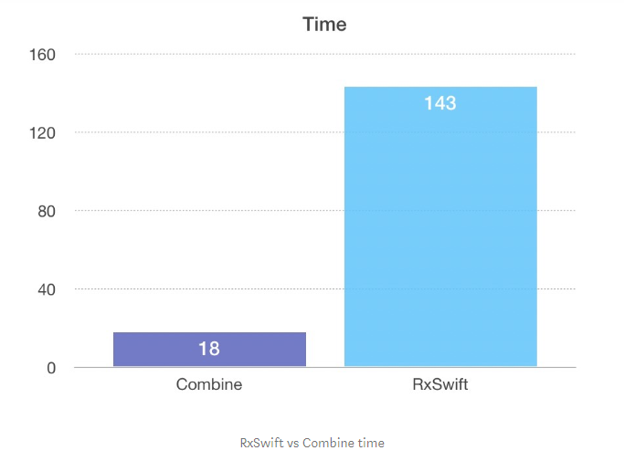
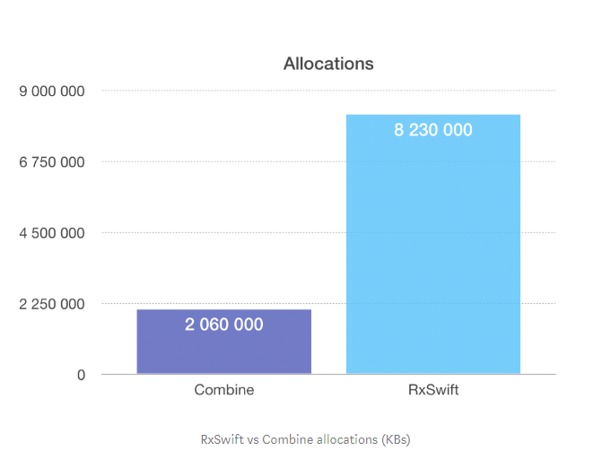
Preformanse
Notes:
Jednostavno je tako dizajnirano i sumnjam da bi neko lako imao bolje rešenje. Međutim, Combine je dizajniran dugo vremena sa naglaskom na performanse. I to nisu samo reči.

Slide 42

Vapor
Vapor je web framework za Swift koji omogućava kreiranje RESTful API-ja i web aplikacija.
Radi na macOS-u i Ubuntu i uključuje pakete za autentifikaciju i front end razvoj, kao i za sve popularne jezike za upravljanje bazama podataka kao što su SQL, Postgres i MongoDB.
Zbog korišćenja Swift-a ima prednosti i u tome što su modeli koji se koriste codable.

Slide 43
Zašto izabrati Vapor?
Za nekog ko je navikao da koristi Swift, sasvim je logično da koristi Vapor za kreiranje API-a.
Isti čovek može raditi i na iOS aplikaciji i na API-u.
Zbog toga što je server-side Swift kao i Vapor prilično nov pojam, ima dosta podrške online, takođe se stalno poboljšava i ažurira.
Još jedna prednost korišćenja Swifta za pisanje backend-a je da će, jer je to kompajlirajući jezik, aplikacije napisane pomoću njega verovatno raditi bolje od interpretirajućeg jezika.
Swift je typesafe jezik i uklanja mnogobrojne probleme koji postoje sa Javascript framework-om.
Loše strane Vapor-a:
Može biti teško naći ljude koji imaju dobro iskustvo i u kreiranju API-a i u Swift-u.
Notes:
A compiler takes entire program and converts it into object code which is typically stored in a file. The object code is also refereed as binary code and can be directly executed by the machine after linking. Examples of compiled programming languages are C and C++.
An Interpreter directly executes instructions written in a programming or scripting language without previously converting them to an object code or machine code. Examples of interpreted languages are Perl, Python and Matlab.
Type safety means that the compiler will validate types while compiling, and throw an error if you try to assign the wrong type to a variable.

Slide 44
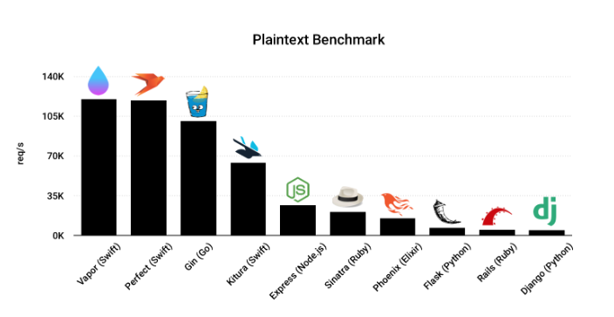
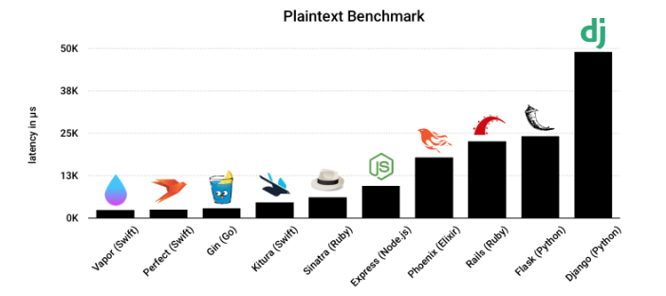
Preformanse
Slika koja prikazuje broj obrađenih zahteva u sekundi u tekstu benchmark-a, gde veći broj predstavlja bolje preformanse.
Slika koja prikazuje prosečno kašnjenje za svaki zahtev tokom benchmark-a, gde je manja vrednost bolja.
Notes:
Preformanse Vapor-a su se značajno poboljšale u prethodne 3 godine. Tome je doprinela promena arhitekture koja je postala asinhrona i ne-blokirajuća, što je povećalo broj zahteva u sekundi koji se mogu primiti i obraditi. Vapor je prvi koji je počeo korišćenje SwifNIO framework-a koji je neblokirajući mrežni aplikativni framework za servere i klijente.

Slide 45

Vapor projekat se može kreirati korišćenjem Xcode-a komandom vapor xcode.
Nakon kreiranja projekta dobije je sledeća struktura foldera:
boot.swift
Ova datoteka sadrži funkciju koja će se pozvati nakon podizanja aplikacije, ali pre nego što se pokrene. Ovo je sjajno mesto za stvari koje bi se trebale dogoditi svaki put kada se vaša aplikacija pokrene.
configure.swift
Ovaj fajl sadrži funkciju koja prima config, enviroment i services za kreiranu aplikaciju kao ulaz.
Notes:
DEO VEZAN ZA APLIKACIJU SA PRIMERIMA
SVE STO JE ALEKSA REKAO
-Kreiranje Vapor projekta,par komandi se runuje u cmd
-Nakon kreiranja projekta izgeneriše se struktura projekta
Package za manage zavisnosti i dodavanje dodatnih biblioteki
Dovoljno da izbildujemo projekat i tu je dodata biblioteka
Samo se kreira app,boot configure i roots
-Service protokol-definiše tipove koji mogu da se koriste kao servis
-iz configure uzmem sta mi treba da ubacim
-Struktura Vapor projekta, dodavanje drivera, rutiranje
---Future –omogućava asinhronu obradu zahteva u Vapor-u,kad dođe novi zahtev da se ne zablokira
--Content
--Request wrapper koji postoji samo u Vapor-u

Slide 46

routes.swift
Ovaj fajl sadrži funkciju za dodavanje ruta u router.
Možete da kreirate onoliko metoda koliko želite, ukoliko želite da dalje organizujete svoj kod. Samo ih pozovite u ovoj glavnoj kolekciji ruta.
Application
Svaki Vapor projekat sadrži Application. On se koristi za pokretanje servera i kreiranje bilo kog servisa koji će biti potreban za vreme podizanja aplikacije.

Slide 47
Routing
Rutiranje je proces nalaženja odgovarajućeg odgovora na dolazeći zahtev.
Kreiranje Router-a
U Vapor-u postoji default-ni router EngineRouter. Mogu se i implementirati custom ruteri, tako što se implementiraju u skaldu sa Router protokolom.
To se uglavnom vrši u config.swift fajlu-

Slide 48

U Vapor-u,rutiranje se vrši korišćenjem .get, .put, .post, .patch, .delete
Najbolje mesto za dodavanje ruta je router.swift fajl.
Ponekad je potrebno da jedna od komponenti putanje rute bude dinamična. To se često vrši kada želite da pridobijete stavku sa priloženim identifikatorom npr. GET /users/:userID

Slide 49

Controllers
Controllers predstavljaju kolekcije metoda koje prihvataju request i vraćaju response.
Ove metode uvek treba da prihvataju Request, a vraćaju ResponseEncodable.

Slide 50
Hvala na pažnji!

Slide 51


